Slide 1
Муниципальное автономное образовательное учреждение «Гуринская средняя общеобразовательная школа» структурное подразделение «Детский сад д. Гурина»
Проект «Читаем вместе»
Руководитель проекта: воспитатели Нечаева С. В.
Климова З.В.
2017г.

Slide 2
Тип проекта: Практико-ориентированный.
Участники проекта: педагоги, дети, родители структурного подразделения «Детский сад д. Гурина», Гуринская сельская библиотека.
Масштаб:
Временной –12 месяцев ( июнь 2017 г. – июнь 2018 г.)
По количеству целевой группы – 20 детей разновозрастной группы, 20 семей воспитанников.

Slide 3
Основание для разработки (актуальность).
За последние двадцать лет роль чтения, отношение к нему в обществе
сильно изменилось. В связи с развитием индустрии развлечений,
компьютерных и интернет – технологий снижение интереса к чтению
является общемировой тенденцией. Современная ситуация с чтением
представляет собой системный кризис читательской культуры. В 1970 – е
годы регулярно читали детям в 80% семей, сегодня – только в 7%.
Потребность в книге закладывается на всю жизнь как раз в первые
годы жизни ребёнка. В дошкольном возрасте маленький читатель делает
первые шаги в мир большой литературы. Проводниками для детей
становятся родители и воспитатели. Именно они учат его сначала делать
первые шаги, говорить первые слова, читать первые книжки. Именно
благодаря совместному чтению, ребёнок с детства привыкает к
тому, что книга и литература – неотъемлемые составляющие его жизни, и
что читать, не только нужно, но и очень интересно. От взрослого в большей
степени зависит и то, станет ли ребёнок настоящим читателем или встреча с
книгой в дошкольном детстве станет случайным, ничего не значащим
эпизодом в его жизни.

Slide 5
Значимость проекта «Читаем ВМЕСТЕ» обуславливается рядом
факторов:
Первая встреча ребёнка с книгой происходит в семье (благодаря устным рассказам, чтению вслух). Совместное семейное чтение изначально
вводит ребёнка в мир книжной культуры, является наиболее древним,
проверенным способом воспитания человека, в том числе и как читателя,
который начинает формироваться задолго до того, как выучит алфавит.
Читательская деятельность и читательская культура формируются на основе
слушания и говорения;
Семейное чтение готовит ребёнка к взаимоотношению с книгой,
пробуждает и углубляет внимание, формирует потребность в чтении.
Отсутствие потребности в чтении взрослых – следствие несформированности её с раннего детства;
Семейное чтение способствует правильному овладению родной речью. Виды и способы обучения ребёнка во многом определяются средой обитания, зависят от общения и главного его средства – степени овладения речью;
Регулярное чтение вслух с дошкольного возраста знакомит ребёнка с самим процессом чтения и способствует овладению самостоятельным чтением, определяет качество и предпочтения будущих читателей;

Slide 6
Прблема
Снижение интереса у детей и их родителей к чтению художественной литературы.

Slide 7
Цель проекта: 1. Повышение компетентности родителей в вопросах воспитания ребёнка, в том числе популяризации семейного чтения. 2. Развитие интереса к книге и чтению у детей дошкольного возраста. 3. Создание условий для широкой возможности книгообмена между читающими семьями.
Задачи проекта:
1.Приобщать детей и родителей к совместному чтению книг.
2.Способствовать возрождению традиций семейного чтения.
3. Содействовать воспитанию интереса к детской книге на произведениях классиков российской и мировой культуры, в том числе произведениях коми-пермяцких писателей и поэтов для детей.
4. Создать мобильные библиотеки для детей и взрослых, а также использование метода «Волшебная сумка» для обмена книгами в дошкольном образовательном учреждении, и в семьях воспитанников.
5. Содействовать возрождению традиций семейного чтения через сотрудничество с сельской библиотекой.

Slide 8
Семейное чтение вслух формирует эмоционально – эстетическое
восприятие книги. Слушая, ребёнок испытывает сильное влияние звучащего
слова, которое позволяет передать торжество, радость, грусть, печаль,
шутку, насмешку;
Семейное чтение развивает способности, являющиеся основой для
восприятия художественных образов. Такое восприятие невозможно без
воображения, наглядных представлений, умения переживать радости и
печали героев художественных произведений;
Чтение вслух важно не только для детей, а также для пожилых людей (поскольку может служить для профилактики старения, так как, по мнению некоторых специалистов, старение – это результат жизни без книг, без чтения, которое и стимулирует активные занятия умственной деятельностью).
В процессе семейного чтения дети учатся внимательно слушать,
усваивать и пересказывать прочитанное, а пожилые люди меньше ощущают
одиночество и в естественной форме, без нравоучений и нотаций передают
младшим свой жизненный опыт. Кроме того, взрослые имеют возможность
наблюдать за духовным развитием ребёнка и управлять им. Повзрослев, дети
будут вспоминать, как читали им, и будут читать своим детям. Традиции
укрепляют семью, и чтение вслух – прекрасная традиция, которой нужно
следовать.

Slide 9
Ожидаемые результаты:
1.Повышение интереса детей и родителей к чтению художественной литературы.
2.Возрождение традиций семейного чтения.
3.Внедрение современной формы образования культурной практики «Читаем вместе».
4.Создание условий для организации мобильных библиотек и метода книговорота «Волшебная сумка».

Slide 10
Стратегия и механизмы реализации:
I. Организационный этап (июнь-август 2017г.)
Разработка перспективного плана реализации проекта.
Изучение методической литературы по тематике проекта.
Разработка плана реализации проекта.
Подготовка развивающей предметно-пространственной среды в группе.
Организация и проведение вводного мониторинга.
Анкетирование родителей.
Информирование населения о ходе реализации проекта на сайте МАОУ.
II. Основной этап (сентябрь 2017г. - май 2018г.)
Приобщение детей и родителей к культуре чтения художественной литературы, ознакомления с творчеством писателей, в том числе коми-пермяцких.
Возрождение традиции семейного чтения.

Slide 11
№ п/п | Наименование мероприятия | Участники | Ответственные | Срок реализации
1. | Ознакомление педагогов с приказом о реализации краевого проекта «Читаем вместе» | Педагоги | Заведующий | Август 2017
2 | Создание вкладки на сайте МАОУ для информирования населения о ходе реализации проекта | Педагоги, родители, | Заведующий | Август 2017
3 | Изучение методической литературы и интернет- ресурсов по тематике проекта | Педагоги | Заведующий | Август 2017
4 | Разработка плана реализации проекта | Педагоги | Педагоги | Август 2017
5 | Вводный мониторинг (анкетирование родителей) | Родители Воспитатели | Заведующий | Сентябрь 2017
6 | Планирование преобразования РППС в группах и помещениях ДОУ для реализации проекта | Педагоги, родители, воспитанники | Воспитатели | По мере необходимости
7 | Внесение изменений в Основную образовательную программу дошкольного образования МАОУ "Гуринская СОШ" структурного подразделения "Детский сад д. Гурина" | Педагоги | Заведующий | Август 2017

Slide 12
Практический этап
1 | Обновление РППС в группах в соответствии с мероприятиями проекта | Родители Воспитатели | Заведующий | По мере необходимости
2 | Оформление в группах папки-передвижки о реализации проекта «Читаем вместе» | Родители | Заведующий | Август 2017
3 | Деловая игра «Чудо, имя которому детская книга» | Педагоги | Воспитатели | Сентябрь 2017
4 | Консультация на родительском собрании группы «Читаем всей семьей» | Родители | Воспитатели | Сентябрь 2017
5 | Организация мобильной библиотеки в ДОУ, включая книговорот «Волшебная сумочка» | Педагоги, родители, воспитанники | Библиотекарь Гусельникова М.И. | Сентябрь 2017
6 | Стендовая информация в группе «Чтение детям от 3-7 лет | Родители Воспитатели | Воспитатели | Октябрь 2017
7 | Разработка буклетов «Что читать детям» ( 3-4 года; 4-5 лет; 5-6 лет; 6-7 лет) | Родители, педагоги Воспитатели | Воспитатели | Октябрь 2017 г
8 | Тематическое посещение школьной, сельской библиотек | Педагоги, родители, воспитанники | Воспитатель | ежемесячно

Slide 13
9 | Культурная практика «Мама, почитай-ка» | Педагоги, родители, воспитанники | Воспитатели | 1раз в 2 месяца
10 | Культурная практика «Папа, почитай-ка» | Педагоги, родители, воспитанники | Воспитатели | 1раз в 2 месяца
11 | Конкурс «Сочиняем сказку вместе» | Педагоги, родители, воспитанники | Воспитатели | 1 раз в квартал
12 | Книжные выставки: 1. Елена Коньшина 2. Василий Климов, 3. С.Я. Маршак А. Линдгрен 4. Э. Н. Успенский 5. Л.М. Кузьмин Шарль Перро 6. М.М. Пришвин С.В. Михалков 7. К.И. Чуковский 8. К.Г. Паустовский Е. А. Благинина | Педагоги, воспитанники | Воспитатели к юбилеям детских писателей | Сентябрь Октябрь Ноябрь Декабрь Январь Февраль Март Май
13 | Акция «Волшебная сумка» «Уроки вежливости от С.Я. Маршака» | Педагоги, воспитанники, | Родители, дети, воспитатели | 03.11 2017 г
14 | Промежуточный мониторинг |  | Родители Педагоги | Декабрь 2017 г.
15 | Неделя детской книги | Педагоги, родители, воспитанники | Воспитатели | Апрель 2018
16 | Акция «Подари книгу детскому саду» | Педагоги, воспитанники, родители | Воспитатели | Апрель 2018 г.

Slide 14
17 | Чтение художественной литературы, игры драматизации, сюжетно- ролевые игры, театрализованная деятельность | Педагоги, воспитанники, родители | Воспитатели | По плану воспитателей
18 | Акция «От Пушкина до Пушкина» (Пушкинский день – день русского языка): Конкурс «В мире пушкинских сказок» Мини-викторина по произведениям А.С.Пушкина | Педагоги, воспитанники, родители | Воспитатели | 06. 06. 2018 г.
19 | Обобщение опыта семейного воспитания по приобщению детей к художественной литературе. Видео-презентация «Наши домашние чтения» | Родители | Воспитатели | Май 2018 г
Заключительный этап
1 | Формирование пакета документов по реализации проекта | Педагоги | С.В. Нечаева | Июнь 2018 г.
2 | Итоговый мониторинг (анкетирование) | Педагоги, родители | Воспитатели | Июнь 2018 г.

Slide 15
Результаты реализации проекта:
1.Повысился интерес детей и родителей к книге, к процессу чтения художественной литературы.
2.Возродилась традиция совместного семейного чтения.
3.Внедрены совместные формы образования культурной практики «Читаем вместе».
4.Создали условия для организации мобильных библиотек и метода книговорота «Волшебная сумка».

Slide 16
Знакомим родителей с проектом

Slide 17
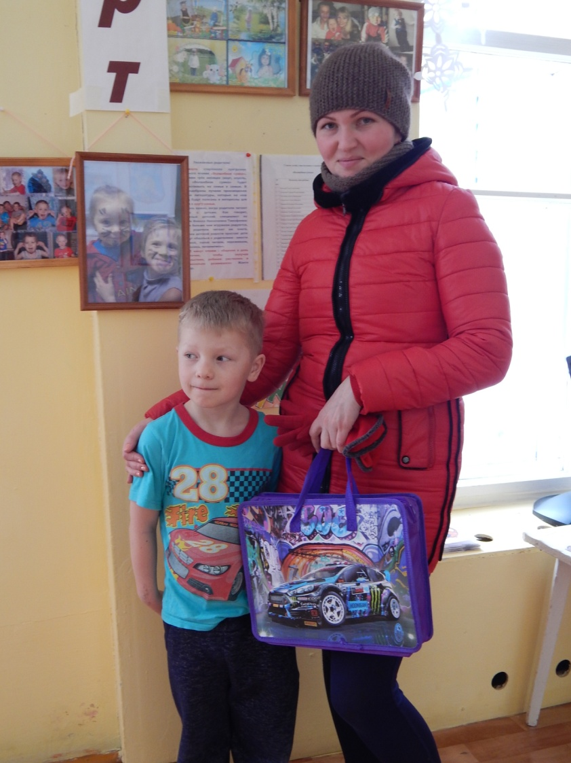
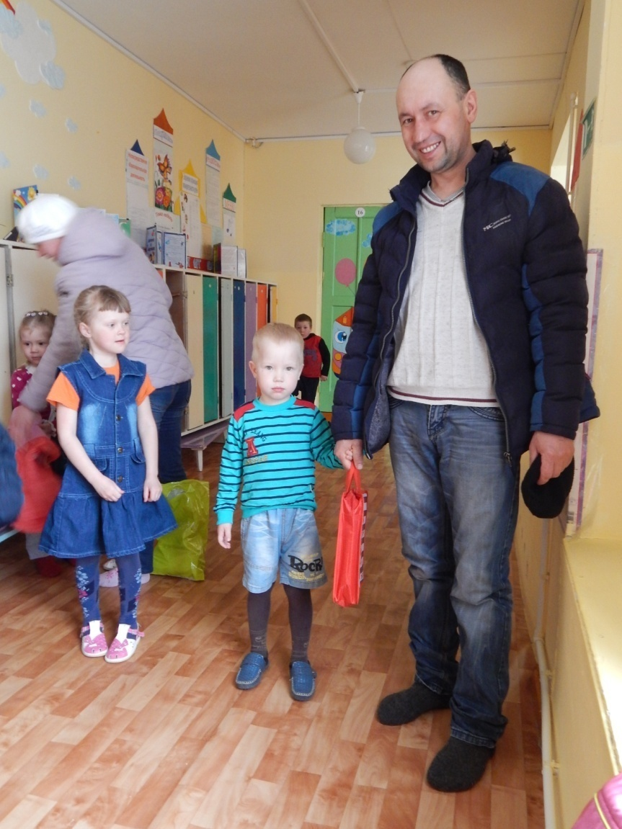

Slide 18
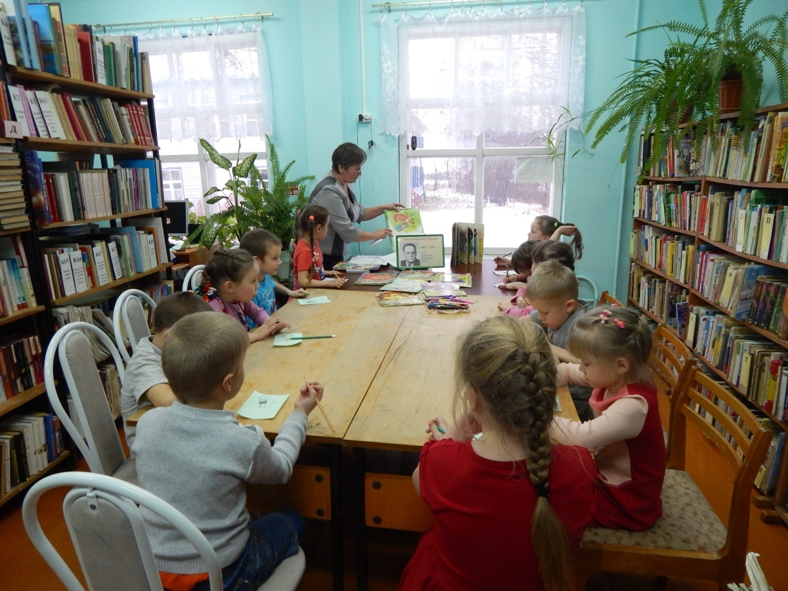

Slide 19
